Slide 1
СОСТАВ И СТРОЕНИЕ ПОЧВЫ
Факторы почвообразования

Slide 2
Экологический мониторинг почвы
Школа юного эколога 2022
МОУ «Киргинская СОШ»
Лобанова К.А. – педагог дополнительного образования

Slide 3
Цель занятия - изучение экологических свойств почв.
Задачи:
Освоение учащимися простейших способов и методов оценки экологического состояния окружающей среды и ее отдельных компонентов;
Раскрытие и углубление ведущих экологических понятий;
Совершенствовать навыки исследовательской и природоохранной работы, проведения мониторинговых наблюдений в живой природе;
Овладеть методиками реализации проектной и исследовательской деятельности;
Поышать мотивацию учащихся к самостоятельному научному поиску;
Изучение воздействия антропогенного фактора на структуру и свойства почвы.

Slide 4
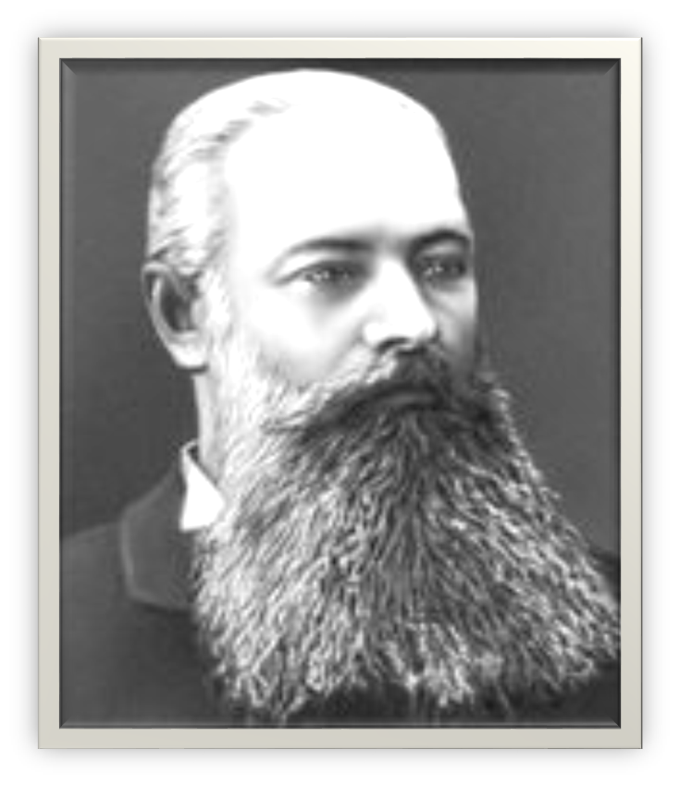
Докучаев Василий Васильевич
Русский ученый Василий Васильевич Докучаев создал науку о почве, о законах ее образования, сохранения плодородия — почвоведение.
Почвоведение – это наука, изучающая почвы

Slide 5
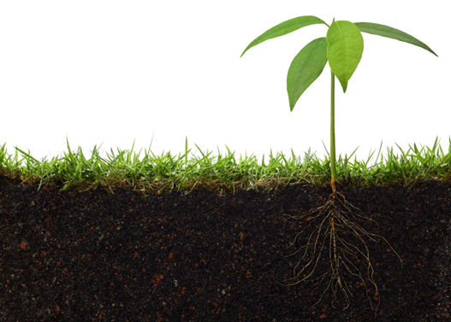
Характеристика почвы
Почва – это рыхлый, поверхностный слой земной коры, обладающий плодородием.
Почва – это особенное природное тело. Оно образуется на поверхности Земли в результате взаимодействия живой (органической) и неживой (неорганической) природы.

Slide 6
Свойства почвы
Плодородие почвы
— способность почвы удовлетворять потребность растений в элементах питания, влаги и воздуха, а также обеспечивать условия для их нормальной жизнедеятельности.
Воздухопроницаемость
- способность почвы пропускать через себя воздух.
Водопроницаемость
— свойство почвы как пористого тела про­пускать воду.

Slide 7
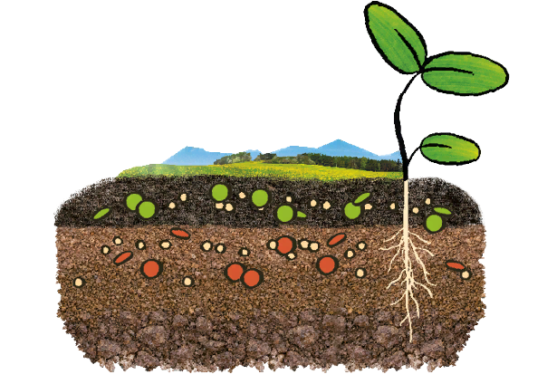
Состав почвы
Почва состоит из различных твердых частиц, воздуха и воды.
Чем больше пространство между частицами, тем более проницаемой для воздуха и воды является почва.
Твердые частицы являются основной почвенной массой и могут быть органического и неорганического происхождения: перегной, песок, глина, минеральные вещества, микроорганизмы, почвенный воздух.

Slide 8
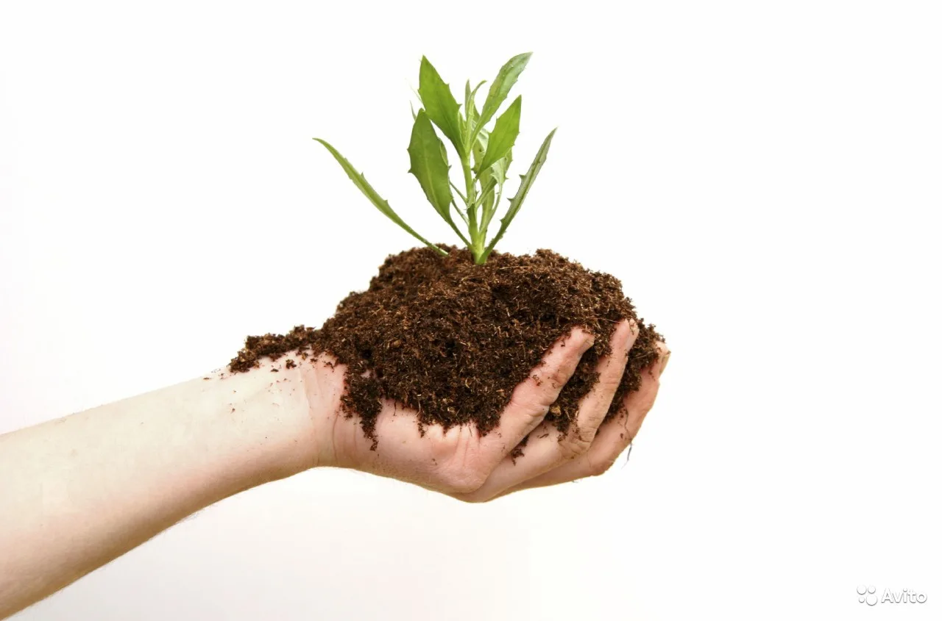
Механический состав почвы
В зависимости от горной породы, на которой шло почвообразование, почвы делят по механическому составу на песчаные, супесчаные, суглинистые и глинистые.
Суглинистые и глинистые почвы называют тяжёлыми почвами. Они легко заболачиваются. В такие почвы необходимо вносить песок.
Лёгкие почвы – песчаные и супесчаные. Плохо удерживают влагу.

Slide 9
Почвообразующие факторы
Выделение кислоты
растения
Климат
микроорганизмы
Рельеф
почвы
Горные породы
животные
время
Выветривание
Улучшают состав почвы
Разрыхляют, перемешивают

Slide 10
Почвообразующие факторы
1) почвообразующие породы. От свойств материнской породы, ее состава и структуры зависят физические свойства почвы и первоначальное содержание в ней элементов питания;
2) климат влияет на ход выветривания горных пород, тепло и влага определяют интенсивность почвообразующих процессов, а также характер растительности и животного мира;
3) растительность рыхлит и оструктуривает почву, извлекает из нее минеральные элементы, дает корневой и наземный опад для превращения его в гумус;

Slide 11
Почвообразующие факторы
4) животные (включая микроорганизмы) в процессе жизнедеятельности ускоряет разложение и способствуют формированию гумуса;
5) рельеф распределяет влагу и тепло:
6) время. За 100 лет образуется слой почвы не более 2 см. Существенно влияет на строение, свойства и состав почв геологический возраст территорий:
7) Антропогенный фактор. Человек, обрабатывая почву, внося удобрения, мелиорируя, вырубая леса, направленно изменяет процесс почвообразования и свойства почв.

Slide 12
Почвенный экологический мониторинг – система регулярного, не ограниченного в пространстве и времени контроля почв, дающая информацию об их состоянии с целью оценки прошлых и настоящих изменений и прогноза их в будущем.

Slide 13
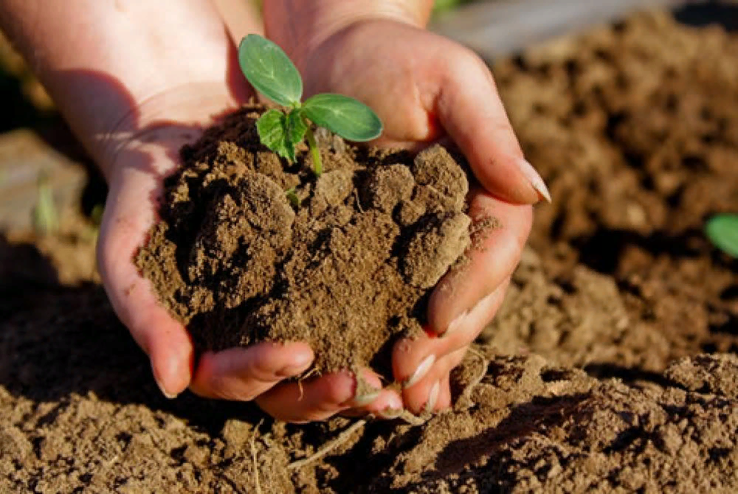
Почвенный мониторинг – одна из важнейших составляющих экологического мониторинга в целом. Особая роль почвенного мониторинга обусловлена тем, что все изменения состава и свойств почв отражаются на выполнении почвами их экологических функций, следовательно, на состоянии биосферы.

Slide 14
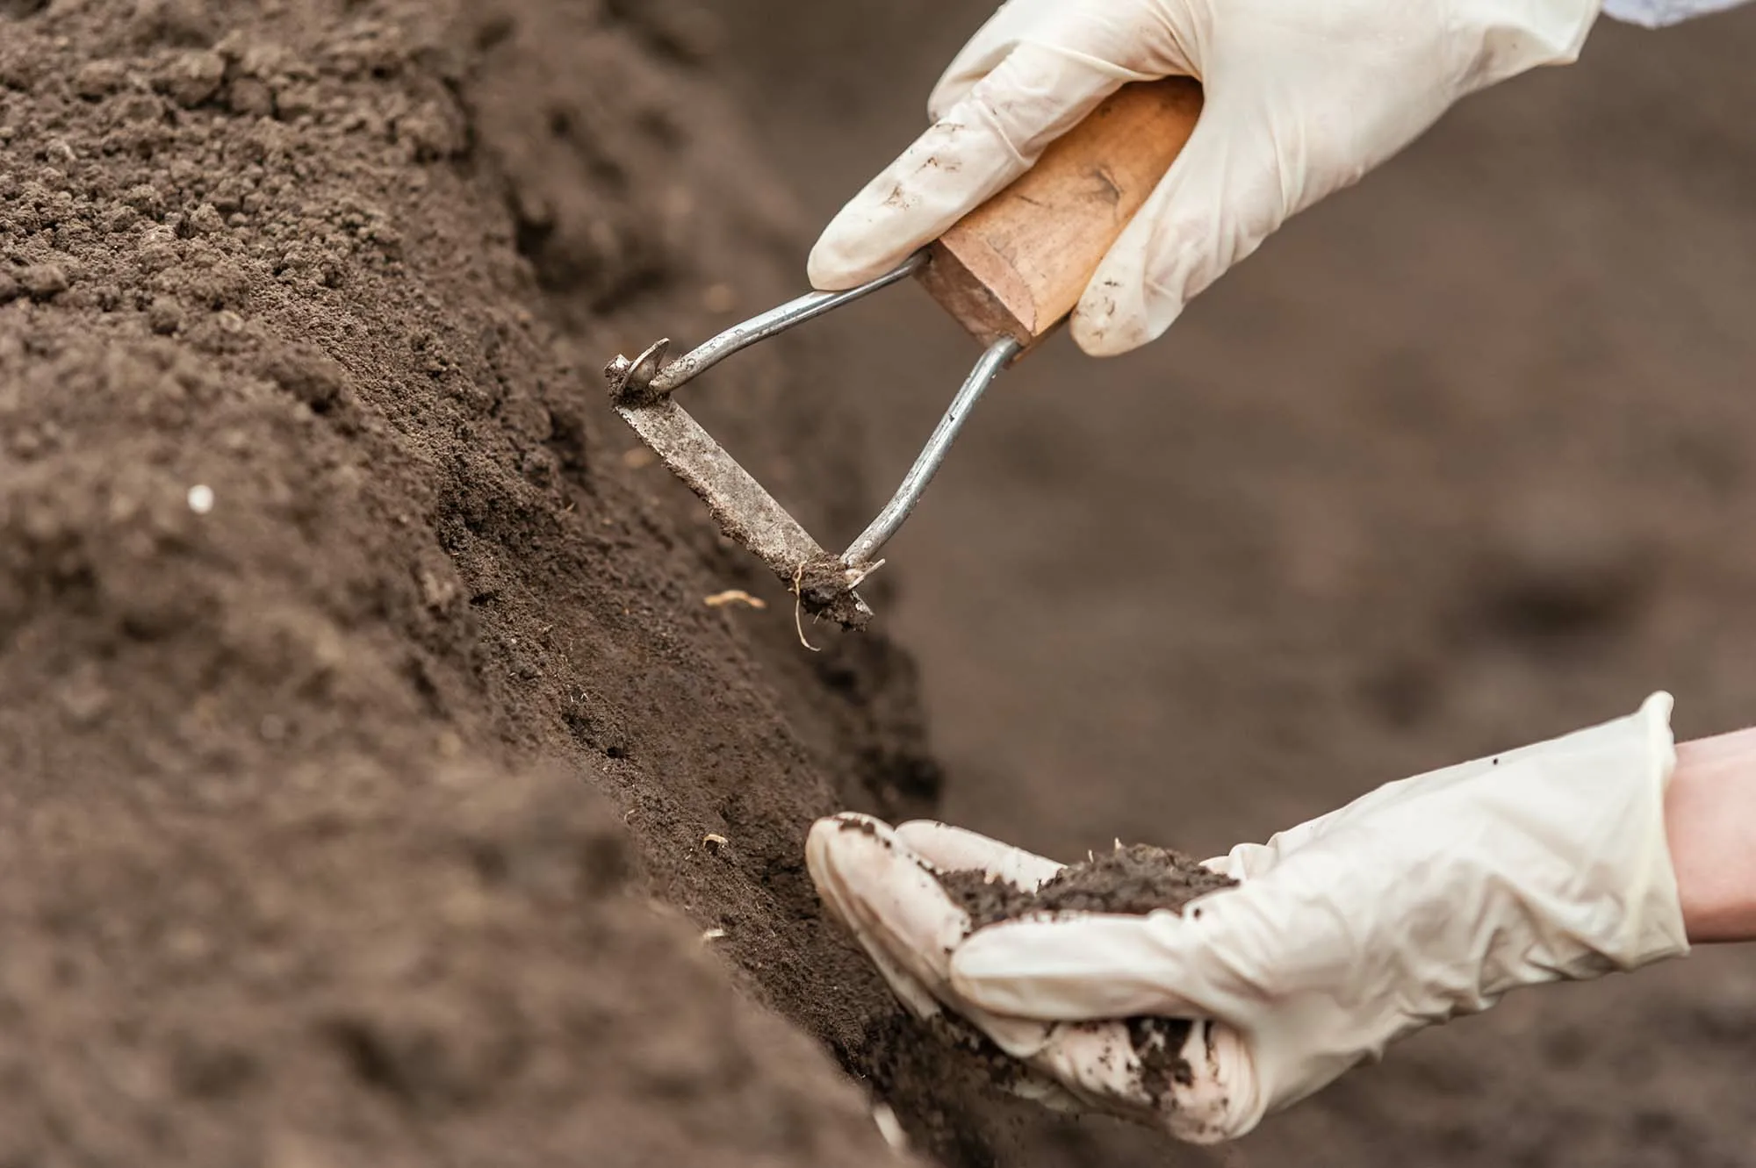
Очень часто неблагоприятные природные и антропогенные факторы действуют одновременно, и вычленение антропогенных последствий представляет значительную сложность.
Кроме того, в почвах, в силу их буферности, последствия антропогенного воздействия проявляются не сразу, оказываются отсрочены.
Поэтому существует необходимость оценивать не только настоящие изменения, но и их долговременные последствия.

Slide 15
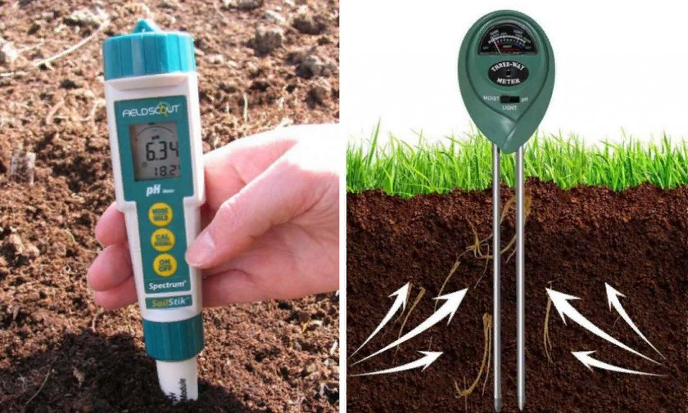
Показатели почвенного экологического мониторинга
Показатели, отражающие экологическое состояние почв (взаимосвязь с сопредельными средами и влияние на организмы), называют индикаторами мониторинга. Они информативны также при оценке устойчивости экосистемы в отношении того или иного вида деградации.

Slide 16
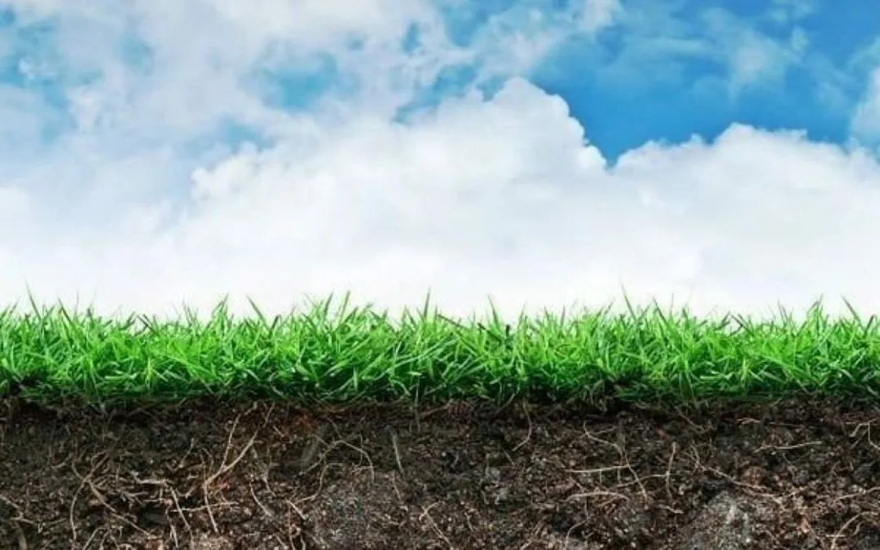
Требования к показателям почвенного экологического мониторинга
информативность в отражении состояния почв как компонента экосистемы;
чувствительность к смене экологической обстановки;
доступность методов аналитического определения;
правильность и воспроизводимость результатов их аналитического определения, обеспечивающие сопоставимость данных.

Slide 17
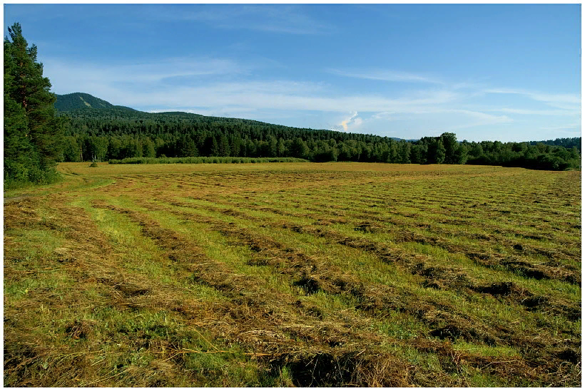
Почва Урала
Данная часть страны, по оценкам специалистов, отличается наиболее плодородными почвами, а также достаточно сложным геологическим строением.

Slide 18
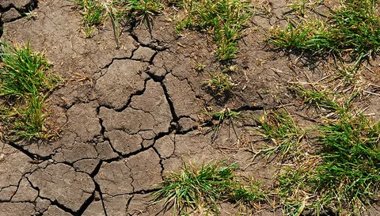
На территории области выявлено и описано более 35 типов почв. Их диапазон – от тундровых до черноземов.
Местоположение типов во многом зависит от района. Большая часть региона находится в таежно-лесной зоне. Поэтому к самым распространенным почвенным покровам области относятся подзолистые, дерново-подзолистые, а также серые лесные.

Slide 19
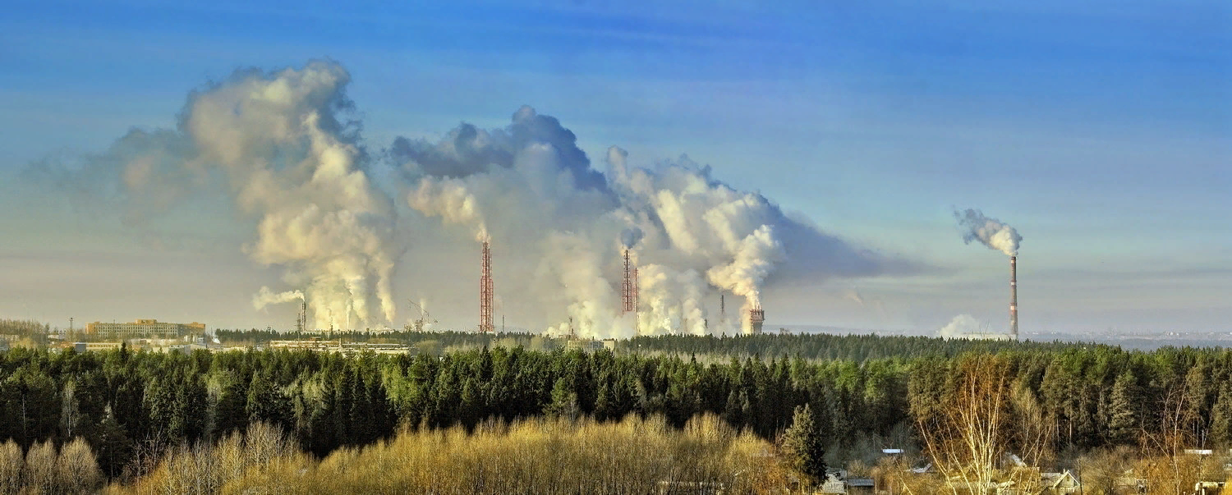
Антропогенное воздействие на состояние почвы
Антропогенное воздействие - деятельность, связанная с реализацией экономических, рекреационных, культурных и других интересов человека, вносящую изменения в окружающую природную среду (физические, химические, биологические и другие).

Slide 20
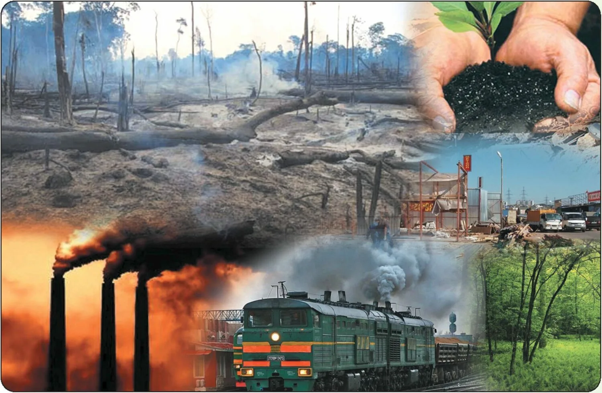
В большинстве своем человек наносит вред почве. И если раньше наносимый вред чаще всего был неосознанным и случайным, то постепенно все больше вреда производится при погоне за материальной выгодой.
При неправильном ведении сельского хозяйства уничтожаются огромные площади плодородной земли, значительно затрудняя или откладывая на долгие годы их восстановление.

Slide 22
Исследования почвы, загрязненной отработанным синтетическим моторным маслом, показали, что в загрязненной почве всхожесть салата в 2 раза меньше.

